Slide 1
과목명을 입력해주세요
120130 최한규
2039 / 01 / 14
+
제목을
입력해주세요
부제목을 입력해주세요
01

Slide 2

+
목차
01
02
목차를 입력해주세요
목차를 입력해주세요
- 목차와 관련된 세부 내용을
입력해주세요
- 목차와 관련된 세부 내용을
입력해주세요
03
04
목차를 입력해주세요
목차를 입력해주세요
- 목차와 관련된 세부 내용을
입력해주세요
- 목차와 관련된 세부 내용을
입력해주세요
02
제목을 입력해주세요

Slide 3
+
01
목차를 입력해주세요
목차와 관련된 세부 내용을 입력해주세요
03
01 제목을 입력해주세요

Slide 4

+
이곳에는 핵심 내용
또는 강조하고 싶은 내용을
입력해주세요
상단 문장에 대한 간략한 설명을 입력해주세요
04

Slide 5

+
제목을 입력해주세요
부제목을 입력해주세요
01
오른쪽 이미지와 관련된 세부사항을 입력해주세요. 이 폰트는 에스코어드림4 입니다. 폰트 크기는 20pt 이고, 행간은 25, 장평은 100% 입니다.
02
오른쪽 이미지와 관련된 세부사항을 입력해주세요. 이 폰트는 에스코어드림4 입니다. 폰트 크기는 20pt 이고, 행간은 25, 장평은 100% 입니다.
05
01 제목을 입력해주세요

Slide 6
+
제목을
입력해주세요
40
30
부제목을 입력해주세요
20
10
이 페이지는 꺽은 선 그래프를 넣을 수 있는 페이지 입니다. 각각의 선을 회전(ctrl+방향키) 시켜, 원하는 수치를 나타내주시면 됩니다. 포인트 컬러를 사용해주셔도 좋습니다.
0
키워드 1
키워드 2
키워드 3
키워드 4
06
항목입력
항목입력
항목입력

Slide 7





07
제목을
입력해주세요
부제목을 입력해주세요
오른쪽 이미지와 관련된 세부사항을 입력해주세요. 이 폰트는 에스코어드림4 입니다.
오른쪽 이미지와 관련된 세부사항을 입력해주세요. 이 폰트는 에스코어드림4 입니다.
01 제목을 입력해주세요

Slide 8
+
02
목차를 입력해주세요
목차와 관련된 세부 내용을 입력해주세요
08
02 제목을 입력해주세요

Slide 9

+
제목을 입력해주세요
부제목을 입력해주세요
01
02
03
핵심 내용을
입력해주세요
핵심 내용을
입력해주세요
핵심 내용을
입력해주세요
순차적으로 진행되는 내용을 입력해주세요. 세줄정도 입력해주세요.
순차적으로 진행되는 내용을 입력해주세요. 세줄정도 입력해주세요.
순차적으로 진행되는 내용을 입력해주세요. 세줄정도 입력해주세요.
09

Slide 10
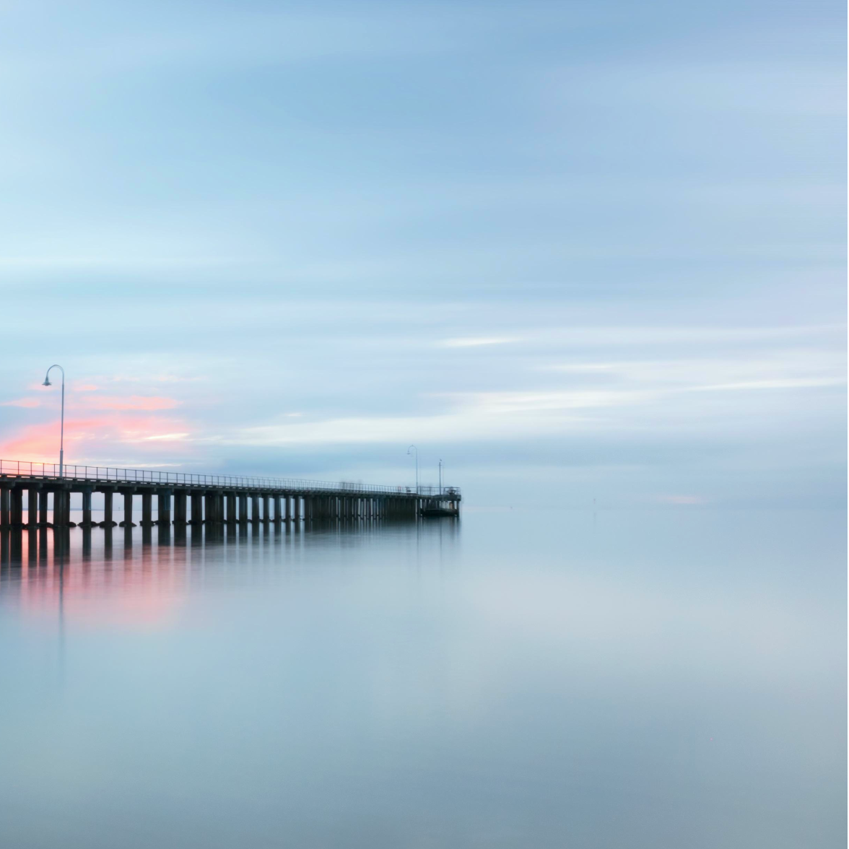
10
제목을
입력해주세요
부제목을 입력해주세요
좌측 이미지와 관련된 세부사항을 입력해주세요. 또는 발표 내용을 간략하게 요약해서 입력해주셔도 좋습니다.
이 폰트는 에스코어드림4 입니다. 폰트 크기는 20pt 이고, 행간은 25, 장평은 100% 입니다.

Slide 11

+
제목을 입력해주세요
부제목을 입력해주세요
핵심 내용 입력
01
첫번째 키워드와 관련된 세부사항을 입력해주세요.
키워드
입력
핵심 내용 입력
세번째 키워드와 관련된
세부사항을 입력해주세요
02
03
핵심 내용 입력
키워드
입력
키워드
입력
두번째 키워드와 관련된
세부사항을 입력해주세요.
11
02 제목을 입력해주세요

Slide 12

+
12
제목을 입력해주세요
부제목을 입력해주세요
키워드 입력 1
좌측 이미지 및 키워드에 대한 간략한 설명을 입력해주세요.
키워드 입력 2
좌측 이미지 및 키워드에 대한 간략한 설명을 입력해주세요.
키워드 입력 3
좌측 이미지 및 키워드에 대한 간략한 설명을 입력해주세요.
02 제목을 입력해주세요

Slide 13
+
03
목차를 입력해주세요
목차와 관련된 세부 내용을 입력해주세요
13
03 제목을 입력해주세요

Slide 14


+
제목을 입력해주세요
부제목을 입력해주세요
우측 이미지와 관련된 세부내용을 입력해주세요. 또는 핵심 문장에 대한 간략한 부연설명을 입력해주세요. 이 폰트는 에스코어드림4 입니다. 폰트 크기는 20pt 이고, 행간은 25, 장평은 100% 입니다.
우측 이미지와 관련된 세부내용을 입력해주세요. 또는 핵심 문장에 대한 간략한 부연설명을 입력해주세요. 이 폰트는 에스코어드림4 입니다. 폰트 크기는 20pt 이고, 행간은 25, 장평은 100% 입니다.
14
03 제목을 입력해주세요

Slide 15
+
제목을
입력해주세요
97
%
부제목을 입력해주세요
34
%
우측 그래프와 관련된 세부사항을 입력해주세요. 이 폰트는 에스코어드림4 입니다. 폰트 크기는 19pt 이고, 자간은0, 행간은 25, 장평은 100% 입니다.
키워드
입력
키워드
입력
키워드
입력
키워드
입력
키워드
입력
15
03 제목을 입력해주세요

Slide 16




+
제목을 입력해주세요
부제목을 입력해주세요
키워드
입력
키워드
입력
표와 관련된 핵심 문장을
입력해주세요.
키워드
입력
키워드
입력
핵심 키워드
입력
표와 관련된
핵심 문장을 입력해주세요
표와 관련된 핵심 문장을
입력해주세요.
16
03 제목을 입력해주세요

Slide 17
+
제목을 입력해주세요
부제목을 입력해주세요
01
02
키워드 입력
키워드 입력
키워드와 관련된 세부내용을 입력해주세요. 두줄정도 입력해주시면 보기 좋은 레이아웃이 됩니다.
키워드와 관련된 세부내용을 입력해주세요. 두줄정도 입력해주시면 보기 좋은 레이아웃이 됩니다.
03
04
키워드 입력
키워드 입력
키워드와 관련된 세부내용을 입력해주세요. 두줄정도 입력해주시면 보기 좋은 레이아웃이 됩니다.
키워드와 관련된 세부내용을 입력해주세요. 두줄정도 입력해주시면 보기 좋은 레이아웃이 됩니다.
17
03 제목을 입력해주세요

Slide 18
과목명을 입력해주세요
120130 최한규
2039 / 01 / 14
+
발표를 들어주셔서
감사합니다 :)
18
제목을 입력해주세요

